Slide 1
HTML5:새로운태그와 변경된태그

Slide 2
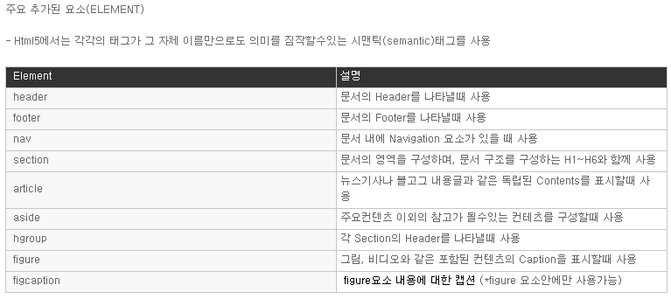
HTML5 새로운 태그들

Slide 3
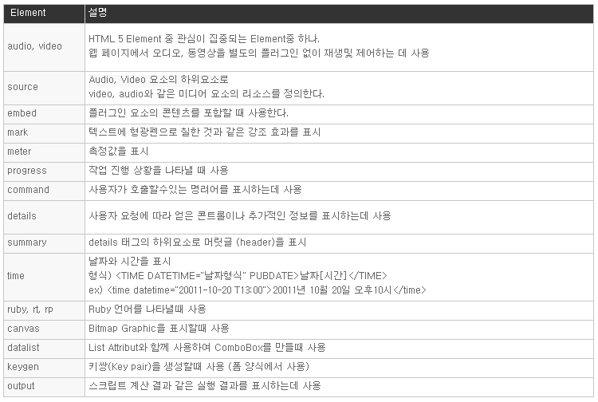
HTML5 새로운 태그들

Slide 4
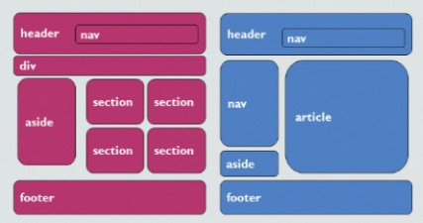
HTML5 레이아웃 사용예

Slide 5
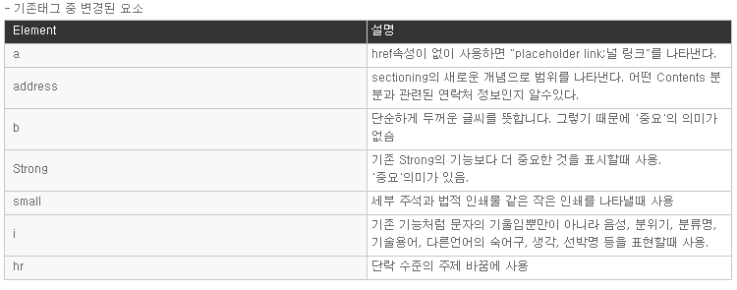
HTML5 변경된 태그들

Slide 6
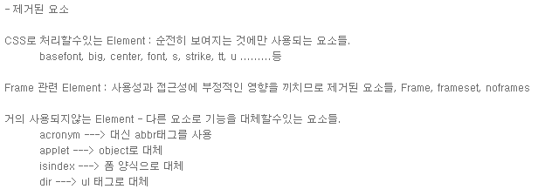
HTML5 제거된 태그들

